Slide 1




Final Project Presentation
Nomor Kelompok: 1
Nama Mentor: Ramdhan Hidayat
Nama:
Elisabet Indriani
Dita Wahyuni
Machine Learning Class
Program Studi Independen Bersertifikat
Zenius Bersama Kampus Merdeka

Slide 2

Latar Belakang
Explorasi Data dan Visualisasi
Modelling
Kesimpulan
Daftar Isi
© 2022 Program Studi Independen Bersertifikat Zenius Bersama Kampus Merdeka
Notes:
Section list

Slide 3


Latar Belakang
PUT THE TOPIC HERE AS OVERHEAD
Pendahuluan
© 2022 Program Studi Independen Bersertifikat Zenius Bersama Kampus Merdeka
Notes:
Stopper or section title

Slide 4
Latar Belakang Project
Latar Belakang
Sumber Data: https://www.kaggle.com/datasets/hellbuoy/car-price-prediction
Problem: Regression
Tujuan:
Memprediksi harga mobil berdasarkan variable-variable terkait
Memperoleh insight mengenai faktor-faktor apa saja yang membedakan mobil ‘murah’ dan mobil ‘mahal’
Menentukan Faktor/Variable apa yang berpengaruh terhadap harga mobil
© 2022 Program Studi Independen Bersertifikat Zenius Bersama Kampus Merdeka

Slide 5
Explorasi Data dan Visualisasi
PUT THE TOPIC HERE AS OVERHEAD
Explorasi Data dan Visualisasi
© 2022 Program Studi Independen Bersertifikat Zenius Bersama Kampus Merdeka
Notes:
Stopper or section title

Slide 6
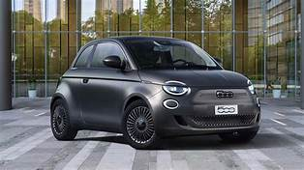
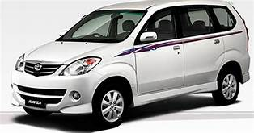
Business Understanding
EDA and Visualization
Mobil adalah salah satu jenis transportasi yang sudah digunakan sejak zaman dahulu. Maka dari itu, tidak heran jika mobil menjadi transportasi yang perkembangannya sangat pesat. Mobil merupakan transportasi yang digunakan untuk membantu kita melakukan mobilisasi ke berbagai tempat dengan cepat, nyaman, dan juga nyaman. Saat ini ada berbagai jenis mobil yang dijual di pasaran dan tentunya memiliki spesifikasi serta keunikannya masing-masing.
Oleh karena itu, keterbutuhan akan hal tersebut menjadi peluang bagi para perusahaan mobil untuk semakin menggencarkan produksi mobil.
Bagi para perusahaan mobil, diperlukan pemahaman mengenai faktor-faktor yang mempengaruhi harga mobil di pasar agar produknya mampu bersaing dengan perusahaan mobil lainnya. Karena dengan begitu, mampu membantu perusahaan dalam menentukan harga berdasarkan variable-variable yang bervariasi
© 2022 Program Studi Independen Bersertifikat Zenius Bersama Kampus Merdeka

Slide 7
About Dataset
EDA and Visualization
Perusahaan mobil XYZ dari Jepang yang bercita-cita untuk memasuki pasar AS dengan mendirikan unit manufaktur mereka di sana dan memproduksi mobil secara lokal untuk memberikan persaingan dengan rekan-rekan mereka di AS dan Eropa.Mereka ingin memahami faktor-faktor yang mempengaruhi harga mobil di pasar Amerika, karena mungkin sangat berbeda dengan pasar Jepang.
Pada dasarnya, perusahaan ingin mengetahui:
Variabel mana yang signifikan dalam memprediksi harga mobil?
Seberapa baik variabel tersebut menggambarkan harga mobil?
Sebagai seorang Data scientist dituntut untuk menerapkan beberapa teknik data science untuk harga mobil dengan variabel independen yang tersedia. Itu akan membantu manajemen untuk memahami bagaimana tepatnya harga bervariasi dengan variabel independen. Mereka dapat memanipulasi desain mobil, strategi bisnis, dll. untuk memenuhi tingkat harga tertentu.
© 2022 Program Studi Independen Bersertifikat Zenius Bersama Kampus Merdeka

Slide 8
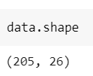

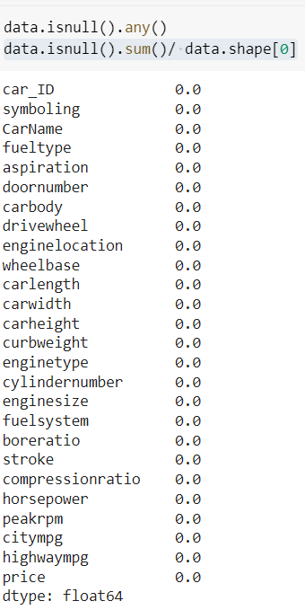
Data Cleansing
EDA and Visualization
- Profile Data
Terdapat 205 baris dan 26 kolom pada dataset tersebut
Tidak ada data yang duplicate pada dataset “Car Price Prediction”
Tidak ada missing value pada dataset yang dipilih
© 2022 Program Studi Independen Bersertifikat Zenius Bersama Kampus Merdeka

Slide 9
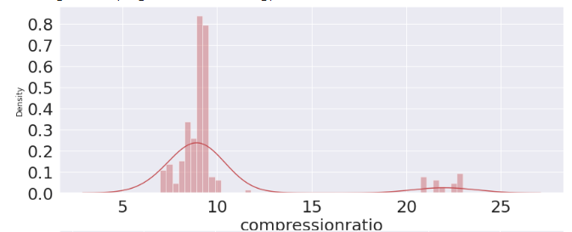
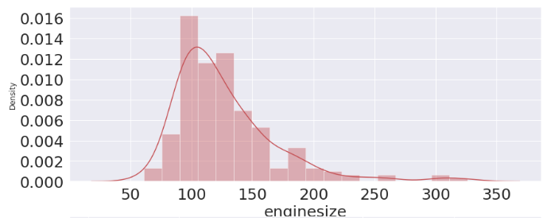
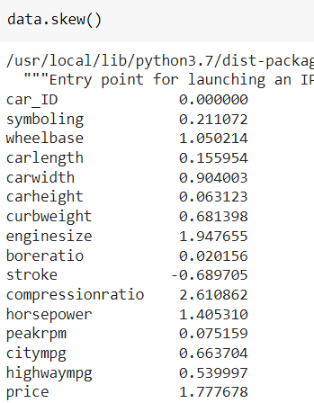
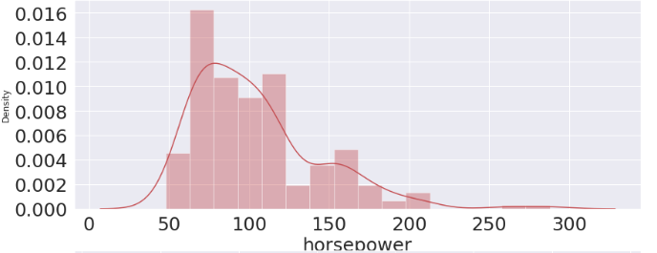
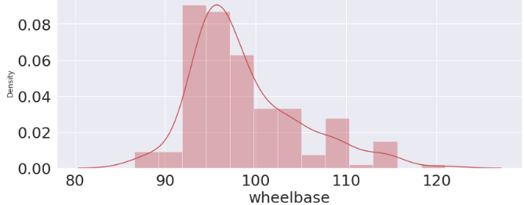
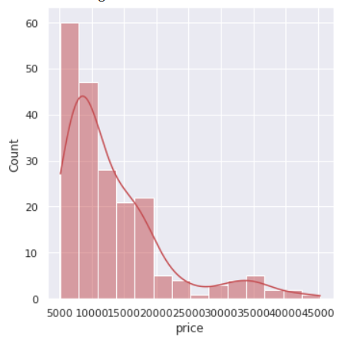
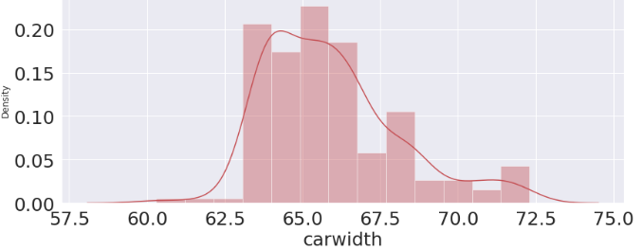
Data Cleansing
EDA and Visualization
- Profile Data
Terdapat 5 variable data yang mengalami right skewness sehingga perlu untuk ditangani agar asumsi normalitas terpenuhi dan mampu menghasilkan model machine learning yang baik
© 2022 Program Studi Independen Bersertifikat Zenius Bersama Kampus Merdeka

Slide 10

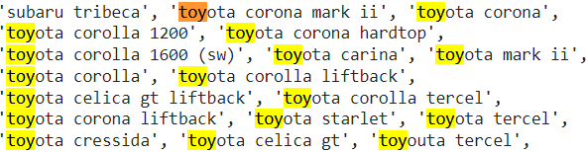


Data Cleansing
EDA and Visualization
- Profile Data
Terdapat beberapa kesalahan/perbedaan dalam penamaan serta kapitalisasi variable “CarName” sehingga perlu diberlakukan normalisasi agar dapat dikelompokkan dan diolah ke proses yang berikutnya.
Bentuk Normalisasi :
- nissan dan Nissan menjadi nissan
- toyota dan toyouta menjadi toyota
- volkswagen dan vw menjadi volkswagen
- mazda dan maxda menjadi mazda
- porsche dan porcshce menjadi prosche
© 2022 Program Studi Independen Bersertifikat Zenius Bersama Kampus Merdeka

Slide 11
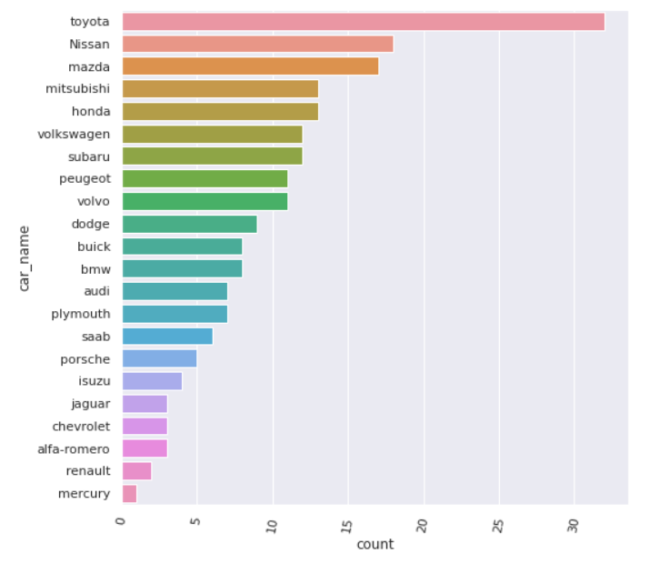
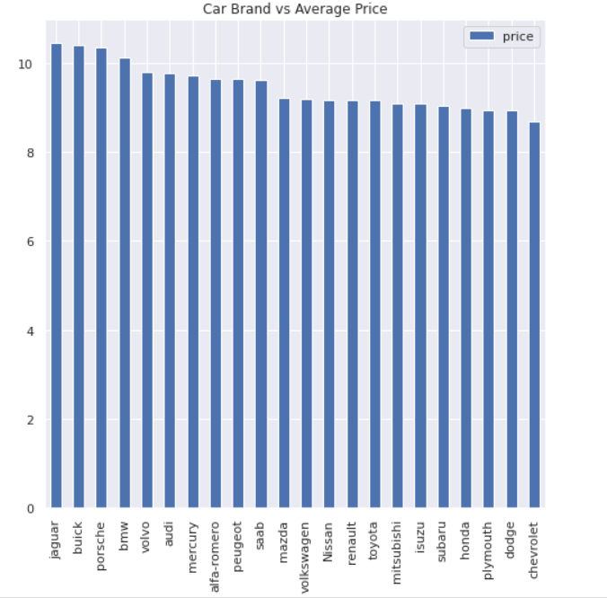
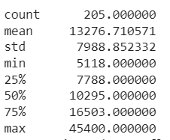
Exploratory Data Analysis
EDA and Visualization
- Toyota adalah brand mobil yang memiliki jumlah paling banyak pada dataset
- Mercury adalah brand mobil yang memiliki jumlah paling banyak pada dataset
-Jaguar,Buick dan porsche memiliki rata-rata harga yang tinggi
-Chevrolet merupakan brand yang memiliki rata-rata harga termurah
Rata-rata harga mobil adalah 13276,7
© 2022 Program Studi Independen Bersertifikat Zenius Bersama Kampus Merdeka

Slide 12
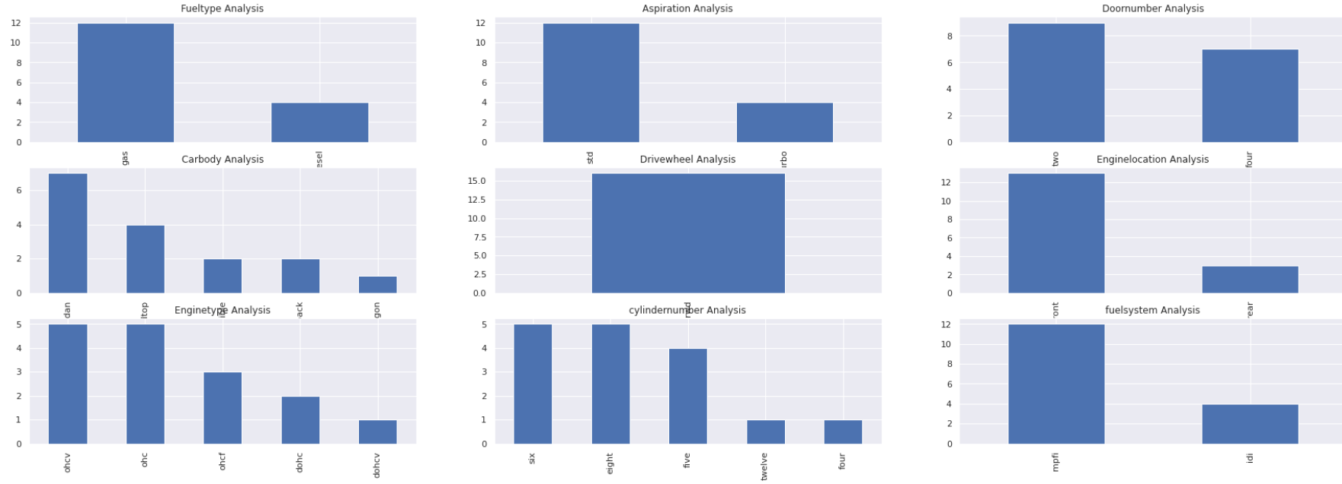
Brand with High Price Analysis
EDA and Visualization
Dengan mengambil 3 brand yang memiliki average price tertinggi, maka dapat terlihat bahwa kebanyakan mobil yang memiliki average price tertinggi adalah mobil dengan spesifikasi :
Fueltype : gas
Aspiration : std
Doornumber : two atau four
Carbody : sedan
Drivewheel : rwd
Enginelocation : front
Enginetype : ohcv atau ohc
cylinder number : six atau eight
fuelsystem : mpfi
© 2022 Program Studi Independen Bersertifikat Zenius Bersama Kampus Merdeka

Slide 13
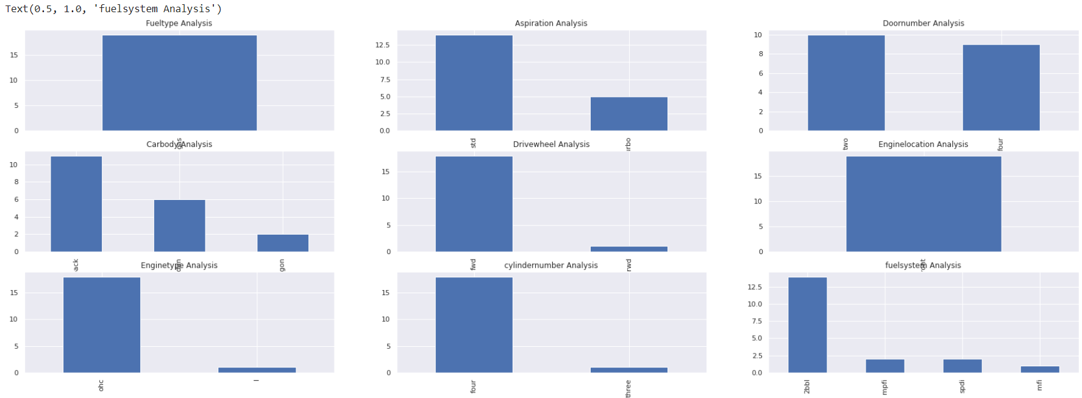
Brand with Low Price Analysis
EDA and Visualization
Dengan mengambil 3 brand yang memiliki average price terendah, maka dapat terlihat bahwa kebanyakan mobil yang memiliki average price terendah adalah mobil dengan spesifikasi :
Fueltype : gas
Aspiration : std
Doornumber : two atau four
Carbody : hatchback
Drivewheel : fwd
Enginelocation : front
Fuelsystem : ohc
cylinder number : four
fuelsystem : 2bbl
© 2022 Program Studi Independen Bersertifikat Zenius Bersama Kampus Merdeka

Slide 14
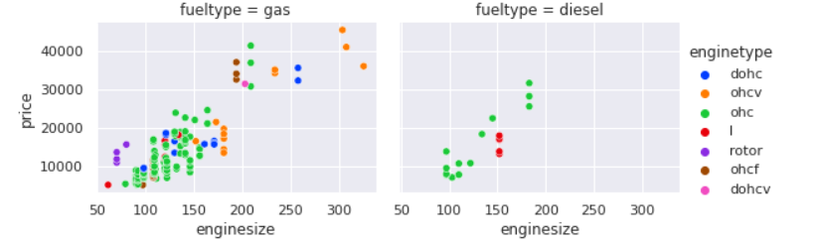
Exploratory Data Analysis
EDA and Visualization
Enginesize VS Enginetype VS Price
- Semakin besar enginesizenya, semakin mahal harganya. Enginetype bertipe ohcv hanya berada pada mobil dengan fueltype bertipe gas. Enginetype bertipe ohcv berada pada mobil dengan enginesize diatas 150
© 2022 Program Studi Independen Bersertifikat Zenius Bersama Kampus Merdeka

Slide 15
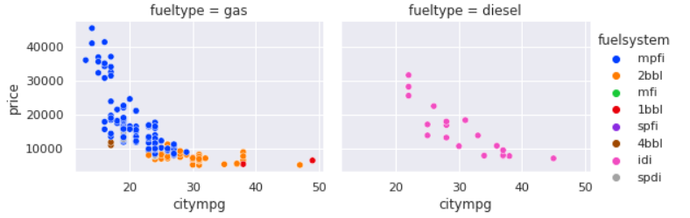
Exploratory Data Analysis
EDA and Visualization
Citympg VS Fuelsystem VS Price
- Semakin besar citympg, semakin murah harganya. Fuelsystem bertipe mpfi hanya berada pada mobil dengan fueltype bertipe gas dan fuelsystem bertipe idi hanya berada pada mobil dengan fueltype bertipe diesel. Fuelsystem bertipe mpfi memberikan nilai citympg yang rendah sehingga berdampak pula pada harga jual mobil
© 2022 Program Studi Independen Bersertifikat Zenius Bersama Kampus Merdeka

Slide 16
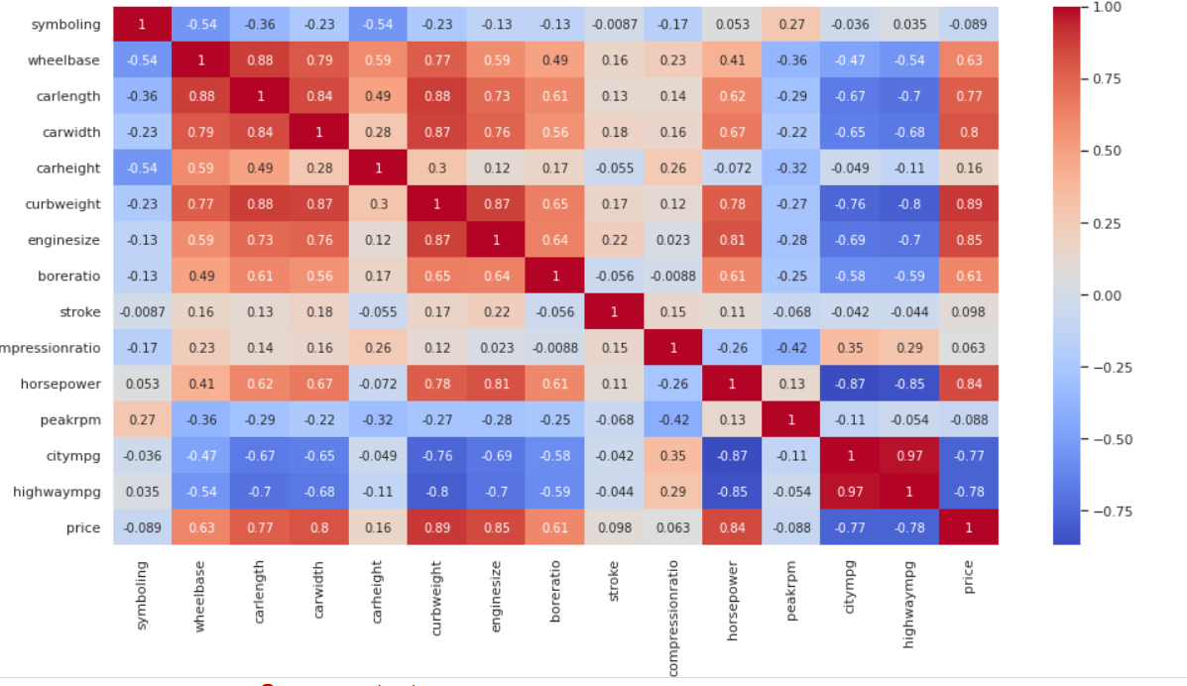
Exploratory Data Analysis
EDA and Visualization
carwidth , carlength , curbweight , enginesize , horsepower, wheelbase, dan boreratio memiliki korelasi positif yang cukup kuat dengan price.
carheight tidak menunjukkan tren yang signifikan dengan price.
citympg , highwaympg, peakrpm dan symboling memiliki korelasi negatif yang cukup kuat terhadap dengan price.
Variabel yang memiliki korelasi kuat: wheelbase, carlength, carwidth, curbweight,enginesize,boreratio,horsepower,citymp,highwaympg
© 2022 Program Studi Independen Bersertifikat Zenius Bersama Kampus Merdeka

Slide 17
Modelling
PUT THE TOPIC HERE AS OVERHEAD
Modelling
© 2022 Program Studi Independen Bersertifikat Zenius Bersama Kampus Merdeka
Notes:
Stopper or section title

Slide 18
Feature Selection
Modelling
Using Recursive Feature Elimination (RFE)
Based on Feature Correlation
('price','enginetype','fueltype', 'aspiration','carbody','cylindernumber', 'drivewheel','citympg', 'highwaympg','curbweight', 'enginesize','horsepower', 'carlength','carwidth', 'enginelocation‘ )
Method | Model Accuration
Linear Regression | 0,91958
Ridge Regression | 0,93218
Decision Tree Regressor | 0.87852
Random Forest Regressor | 0.93067
LASSO | 0,86227
Elastic Net | 0,86175
Method | Model Accuration
Linear Regression | 0.92228
Ridge Regression | 0,92458
Decision Tree Regressor | 0,88018
Random Forest Regressor | 0,92334
LASSO | 0.84810
Elastic Net | 0,84777
Melihat Nilai Akurasi Model antara Metode Feature Selection RFE dan Feature Correlation, dapat dihighlight bahwa RFE memiliki nilai akurasi lebih baik dari pada Metode Feature Correlation, sehingga selanjutnya kita akan menggunakan feature yang didapat dari metode RFE. Feature yang dipilih adalah 'carbody', 'wheelbase', 'carlength', 'carwidth', 'carheight', 'curbweight', 'enginesize', 'fuelsystem', 'stroke', 'compressionratio', 'horsepower', 'peakrpm', 'citympg', 'highwaympg', 'Brand‘ dan ‘price’
© 2022 Program Studi Independen Bersertifikat Zenius Bersama Kampus Merdeka

Slide 19
Train Test Split
Modelling
Variable Dependent : Price
Variabele Independent : carbody,wheelbase, carlength, carwidth, carheight, curbweight, enginesize, fuelsystem, stroke, compressionratio, horsepower, peakrpm, citympg, highwaympg, Brand
Train Data : 60%
Testing Data : 40%
Evaluation Metrics
RMSE : Mengukur kesalahan rata-rata yang dilakukan oleh model dalam memprediksi hasil untuk suatu model
MSE : Dikenal sebagai model sigma, merupakan varian dari RMSE yang disesuaikan dengan jumlah predictor dalam model
MAE : Mengukur kesalahan prediksi dengan menghitung perbedaan absolut rata-rata antara hasil yang diamati dengan prediksi
R2 : Metrik yang memberi tahu kita proporsi varians dalam variabel respons dari model regresi yang dapat dijelaskan oleh variabel prediktor
© 2022 Program Studi Independen Bersertifikat Zenius Bersama Kampus Merdeka

Slide 20
Data Modelling
Modelling
Hasil dibawah ini didapatkan dengan menggunakan metode cross validation (K-Fold) dan feature selection (RFE) yang diaplikasikan kepada beberapa metode regression.
Method | MAE | MSE | RMSE | R²
Linear Regression | 0,11 | 0,0202 | 0,142 | 0,91958
Ridge Regression | 0,1027 | 0,017 | 0,1304 | 0,93218
Decision Tree Regressor | 0,1233 | 0,0304 | 0,1745 | 0,87853
Random Forest Regressor | 0,102 | 0,0174 | 0,1318 | 0,93067
LASSO | 0,1461 | 0,0345 | 0,1858 | 0,86227
Elastic Net | 0,1464 | 0,0346 | 0,1861 | 0,86175
Berdasarkan hasil yang diperoleh, dapat diputuskan bahwa model terbaik adalah model yang dibuat dengan menggunakan metode Ridge Regression yang mana disimpulkan berdasarkan nilai dari metriks evaluasinya yang paling rendah dengan nilai R² paling besar dibandingkan dengan metode yang lainnya
© 2022 Program Studi Independen Bersertifikat Zenius Bersama Kampus Merdeka

Slide 21
Hyperparameter Tuning
Modelling
Untuk mencoba menambah akurasi model, dilakukan proses hyperparameter tuning untuk melakukan eksperimen terhadap model guna menambah tingkat akurasi. Didapatkan hasil sebagai berikut :
Method | MAE Before | MAE After | MSE Before | MSE After | RMSE Before | RMSE After | R² Before | R² After
Ridge Regression | 0,1027 | 0,1022 | 0,017 | 0,017 | 0,1304 | 0,1302 | 0,9321 | 0,9324
Improvement : 0,12%
Dapat terlihat bahwa terjadi improvement pada model akurasi ketika melakukan proses hyperparameter, sehingga dapat disimpulkan bahwa model mengalami kenaikan akurasi dengan menggunakan proses hyperparameter tuning
© 2022 Program Studi Independen Bersertifikat Zenius Bersama Kampus Merdeka

Slide 22
Final Model
Modelling
Method | MAE | MSE | RMSE | R²
Ridge Regression | 0,1022 | 0,017 | 0,1302 | 0,9324
Setelah dilakukan pemilihan model terbaik dan proses peningkatan model akurasi dengan metode hyperparameter tuning, diperoleh final model yang dipilih sebagai model terbaik adalah yang dibangun dengan metode Ridge Regression dengan tingkat akurasi model sebesar 93,24%
© 2022 Program Studi Independen Bersertifikat Zenius Bersama Kampus Merdeka

Slide 23
Conclusion
PUT THE TOPIC HERE AS OVERHEAD
Conclusion
© 2022 Program Studi Independen Bersertifikat Zenius Bersama Kampus Merdeka
Notes:
Stopper or section title

Slide 24
Conclusion
Conclusion
Mobil yang memiliki harga mahal memiliki spesifikasi khusus yang berbeda dari mobil yang memiliki harga murah yaitu
Mobil mahal kebanyakan memiliki carbody bertipe sedan sedangkan mobil murah memiliki carbody bertipe hatchback
Mobil mahal kebanyakan memiliki drivewheel bertipe rwd sedangkan mobil murah memiliki drivewheel bertipe fwd
Mobil mahal kebanyakan memiliki cylindernumber yaitu six atau eight sedangkan mobil murah memiliki cylindernumber yaitu four
Mobil mahal kebanyakan memiliki fuelsystem bertipe mpfi sedangkan mobil murah memiliki fuelsystem bertipe 2bbl
Semakin tinggi nilai carlength,carwidth,curbweight,enginesize,horsepower maka nilai harga mobil semakin mahal atau sebaliknya
Semakin tinggi nilai citympg dan highwaympg maka nilai harga mobil semakin murah atau sebaliknya.
© 2022 Program Studi Independen Bersertifikat Zenius Bersama Kampus Merdeka

Slide 25
Conclusion
Conclusion
Dilakukan 2 metode Feature Selection yaitu RFE dan Feature Correlation dan diperoleh hasil bahwa akurasi model lebih besar dengan menggunakan RFE. Metode Cross validation dg menggunakan metode K-Fold, dan model terbaik yang dihasilkan adalah Ridge Regression
Hyperparameter Tuning berhasil meningkatkan akurasi model sebesar 0,12%
Variabel2 yang bisa dijadikan variable predictor adalah carbody,wheelbase, carlength, carwidth, carheight, curbweight, enginesize, fuelsystem, stroke, compressionratio, horsepower, peakrpm, citympg, highwaympg, Brand
Perusahaan disarankan untuk menentukan harga jual mobil berdasarkan variabel yang telah dipilih untuk dijadikan variable prediktor, karena memiliki relevansi yang kuat
© 2022 Program Studi Independen Bersertifikat Zenius Bersama Kampus Merdeka

Slide 26

Terima kasih!
Ada pertanyaan?

